Slide 1
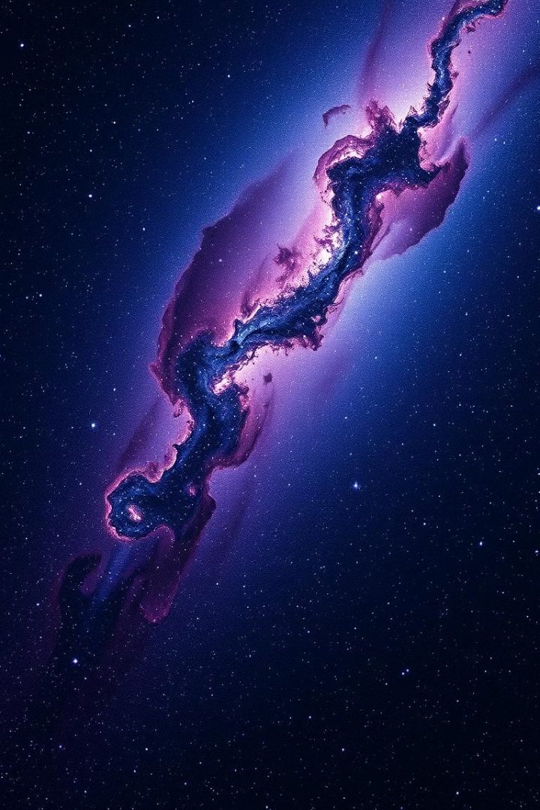
El universo como conjunto de sistemas
El universo puede verse como un vasto conjunto de sistemas interconectados, donde cada sistema tiene componentes y dinámicas propias que interactúan de manera compleja. Esta perspectiva holística nos permite entender mejor la naturaleza y el funcionamiento del cosmos.

Slide 2
Componentes básicos del universo
Materia
Energía
Espacio-Tiempo
La materia en sus diferentes formas, desde átomos y moléculas hasta estrellas y galaxias, es la base física del universo.
La energía, en sus diversas manifestaciones, como la radiación, el movimiento y las interacciones, es el motor que impulsa la dinámica de los sistemas cósmicos.
El espacio-tiempo proporciona el escenario donde se desarrollan los fenómenos y las interacciones entre los sistemas del universo.

Slide 3
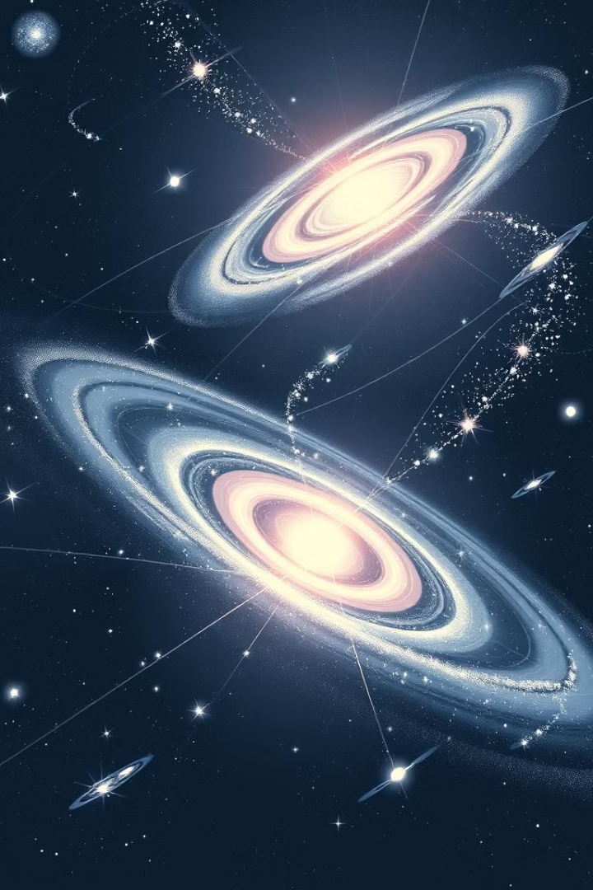
Interacciones entre sistemas
1
Gravitación
La fuerza gravitacional es la que mantiene unidos a los sistemas cósmicos, desde planetas orbitando estrellas hasta galaxias agrupándose en cúmulos.
2
Intercambio de Energía
Los sistemas intercambian energía a través de diversos mecanismos, como la radiación, la convección y las reacciones nucleares, lo que alimenta su dinámica.
3
Retroalimentación
Los sistemas a menudo se influyen mutuamente, con procesos de retroalimentación positiva y negativa que regulan su evolución.

Slide 4
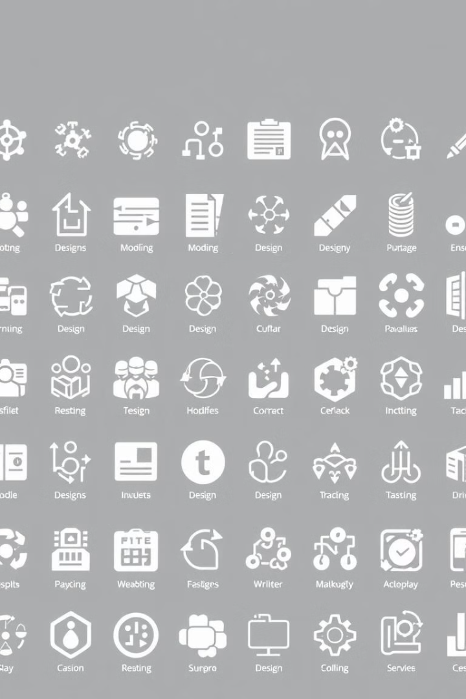
Aplicaciones prácticas de este enfoque
Comprensión de Sistemas Complejos
Modelado y Predicción
Los modelos basados en sistemas permiten predecir el comportamiento de fenómenos naturales y sociales a diferentes escalas.
Esta perspectiva sistémica ayuda a entender la dinámica y el comportamiento de sistemas complejos, como ecosistemas, economías y sociedades.
Diseño e Ingeniería
Toma de Decisiones
El pensamiento sistémico se aplica en el diseño de tecnologías, infraestructuras y sistemas que interactúan con el entorno.
Este enfoque ayuda a los líderes a considerar las interconexiones y las implicaciones a largo plazo de sus decisiones.

